Slide 1
YouShopping
Desarrolladores:
Pablo Roldán Sánchez
Arturo Ronda Lucena
Alejandro Gamero Monge

Slide 2

¿Qué es YouShopping?
Aplicación web que permite consultar información y comprar productos de alimentación y otros artículos personales para personas intolerantes o alérgicas.
Información obtenida de: http://www.foody.es/

Slide 3




Herramientas utilizadas
BeautifulSoup – para el web scraping.
SQLite – para la gestión de la DB.
Django – para el desarrollo web.
Sistemas de recomendación - basado en contenido.
Bootstrap – para el diseño web.

Slide 4
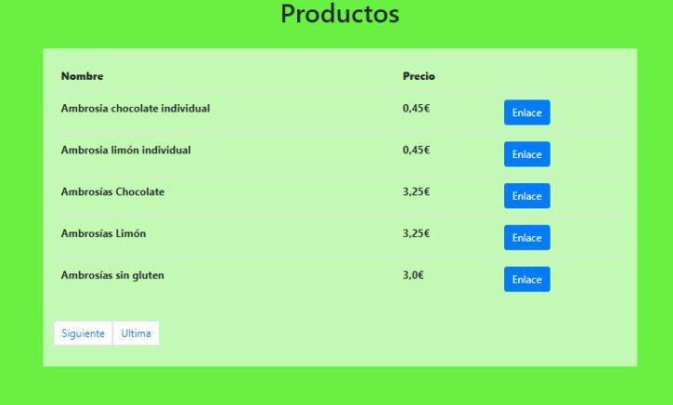
Aplicación desarrollada
Portada o página principal

Slide 5
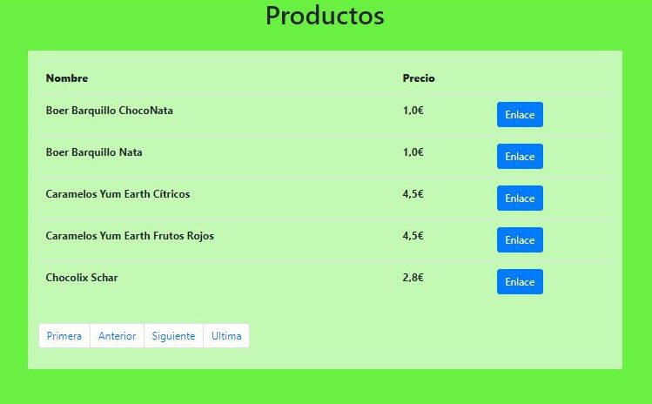
Productos paginados

Slide 6
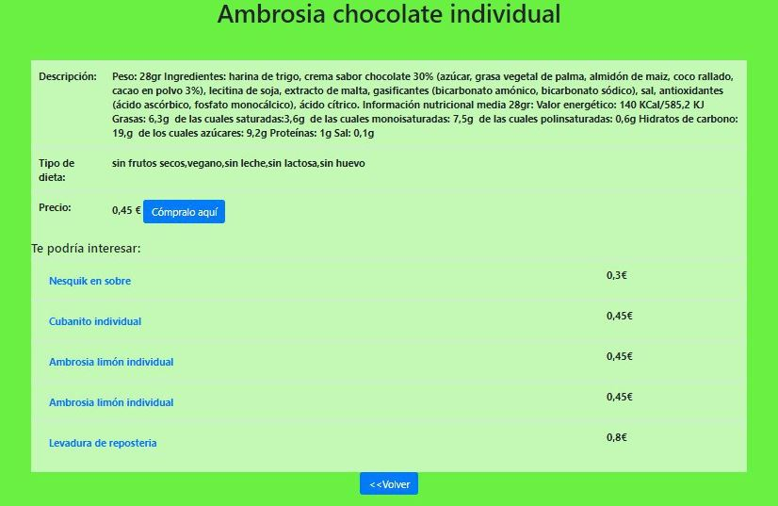
Vista del producto

Slide 7
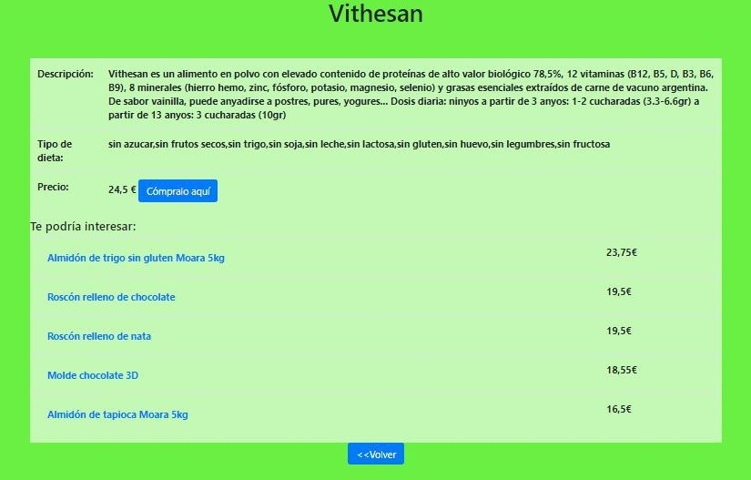
Vista del producto

